Slide 1
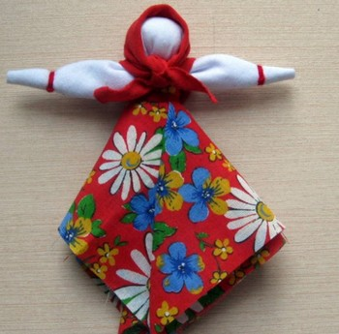
Муниципальное автономное дошкольное образовательное учрежление
«Детский сад № 3 города Белогорск» 676850 Амурская область,
г,Белогорск. Ул.Кирова 164 тел.89145970900. yy.teremok3@yandex.ru
Мастер – класс
с родителями и детьми подготовительной группы
«Изготовление куклы – оберега Масленица».
Провела: воспитатель 1 квалификационной категории
Курак Елена Николаевна.
г. Белогорск, 2022 г.

Slide 2
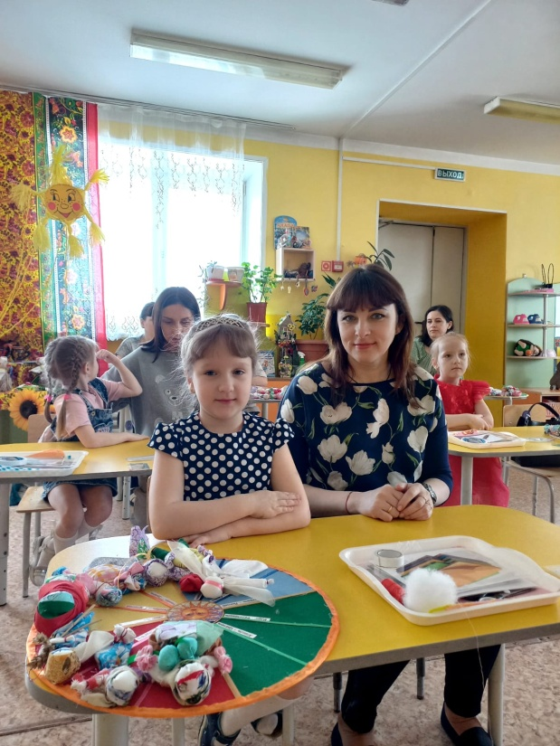
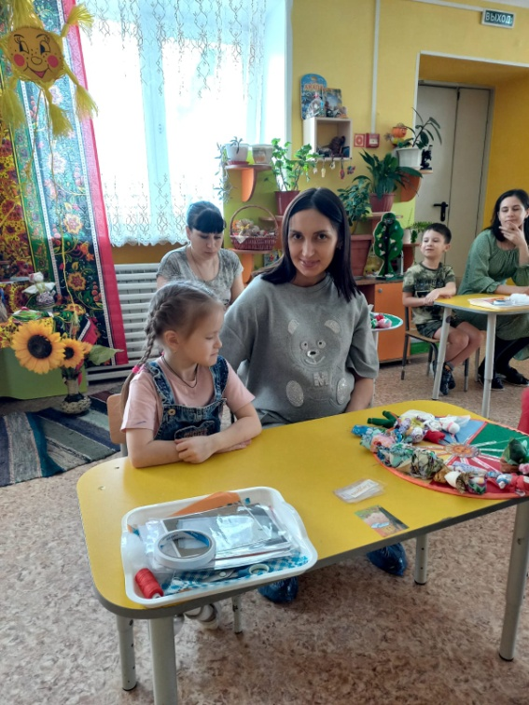
Организационный момент.

Slide 3
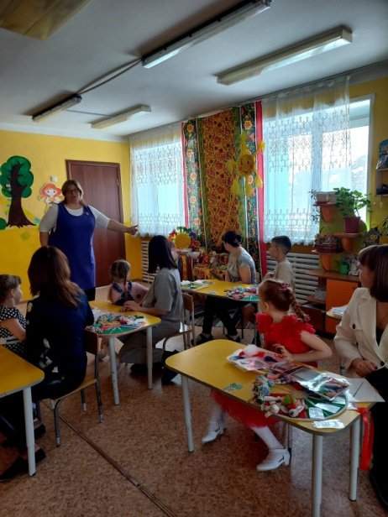
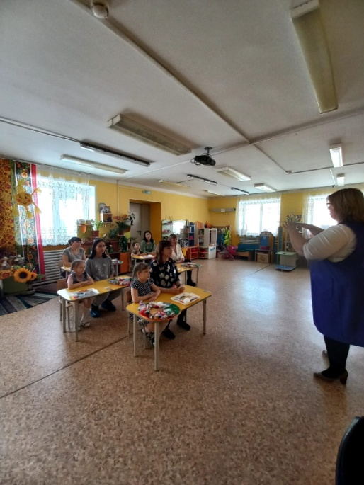
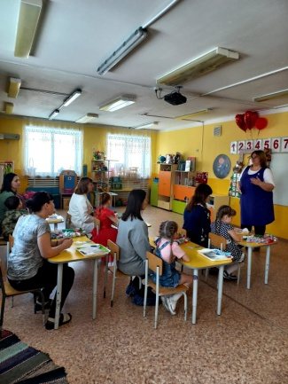
Теоретическая часть.

Slide 4
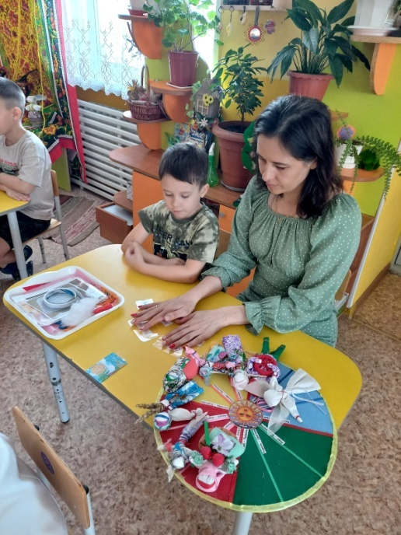
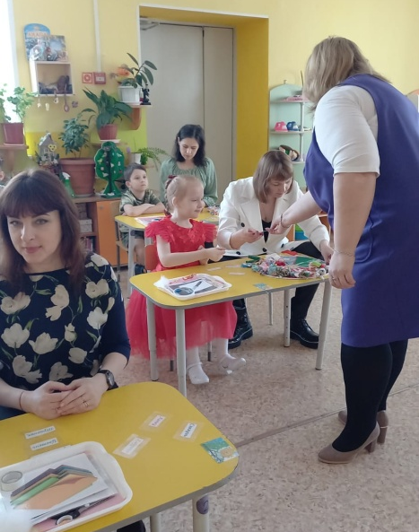
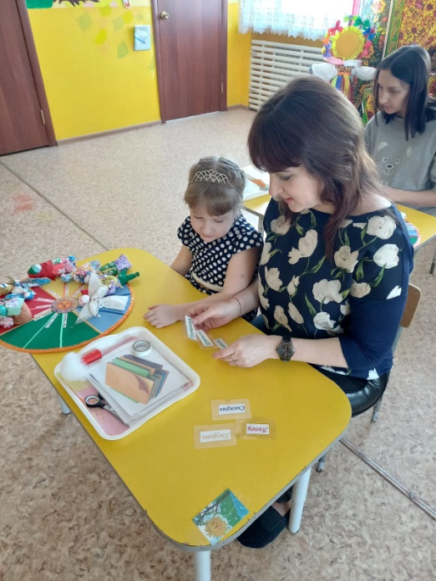
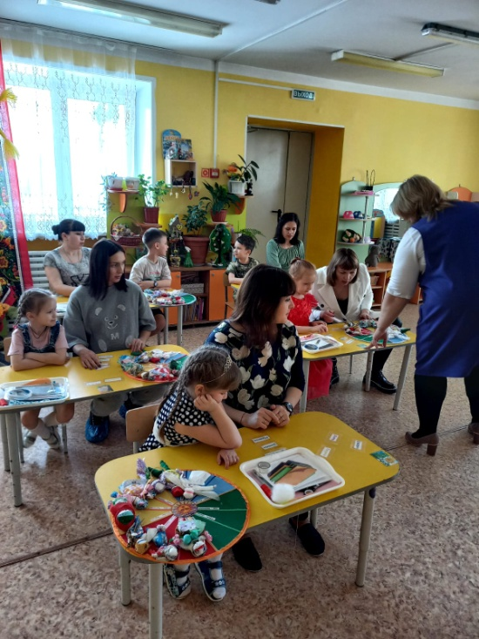
Выбрать старорусское название месяцев года.

Slide 5
Вместе с природой народ совершал множество обрядов.

Slide 6
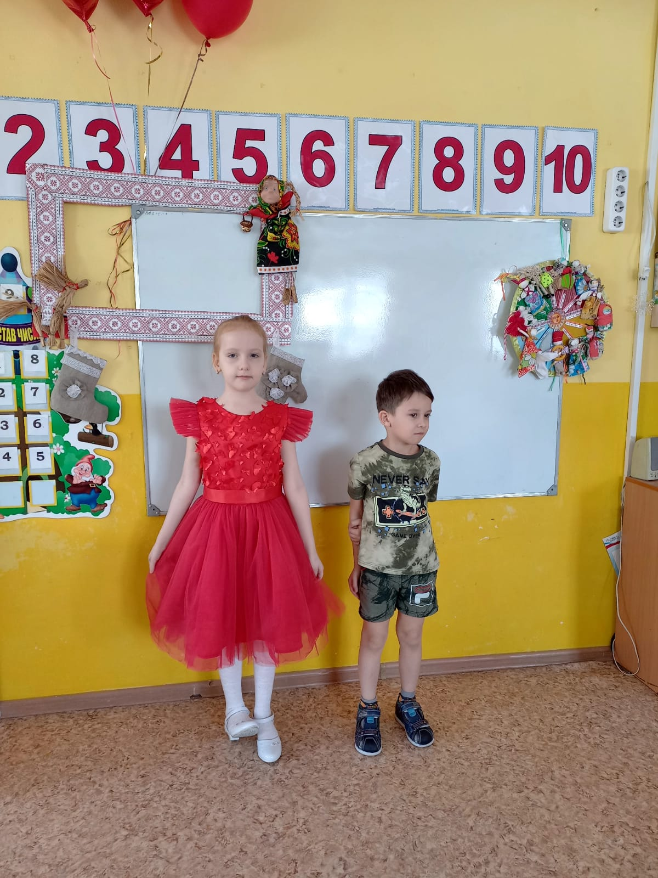

Slide 7
Календарь народных тряпичных кукол

Slide 8
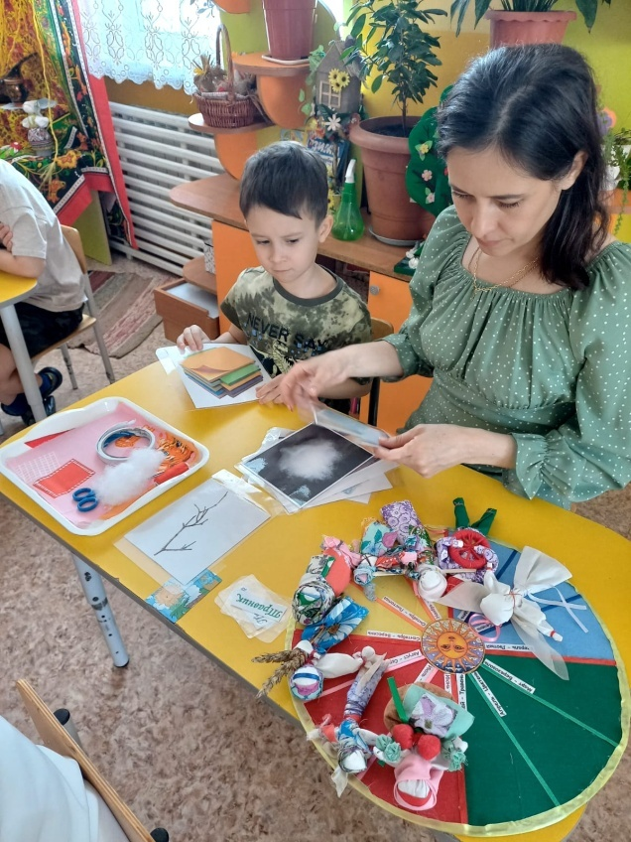
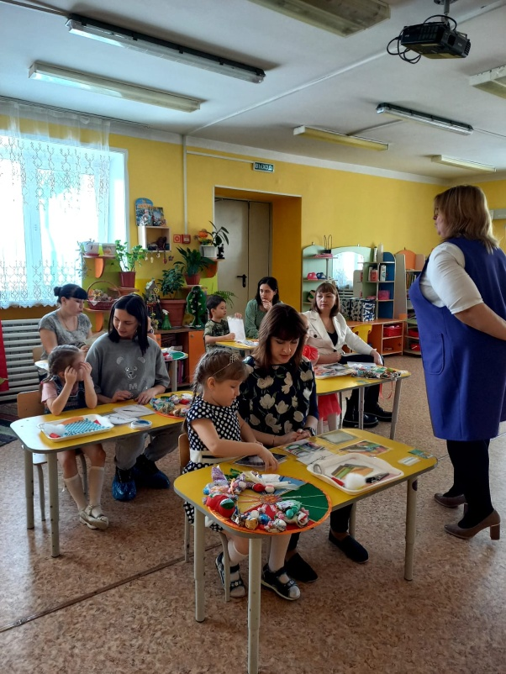
Выбрать предметы, которыми пользовались в старину для изготовления кукол-оберегов

Slide 9
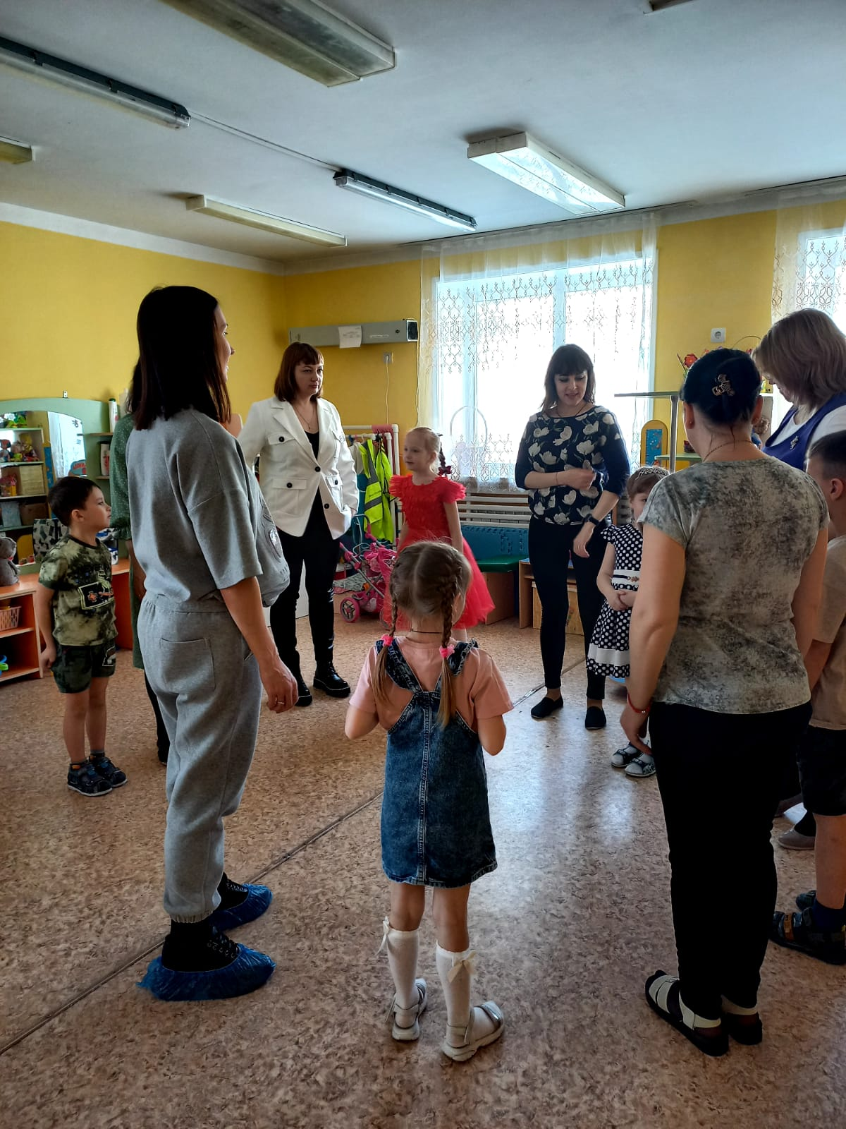
Русская – народная игра «Горячая картошка».

Slide 10
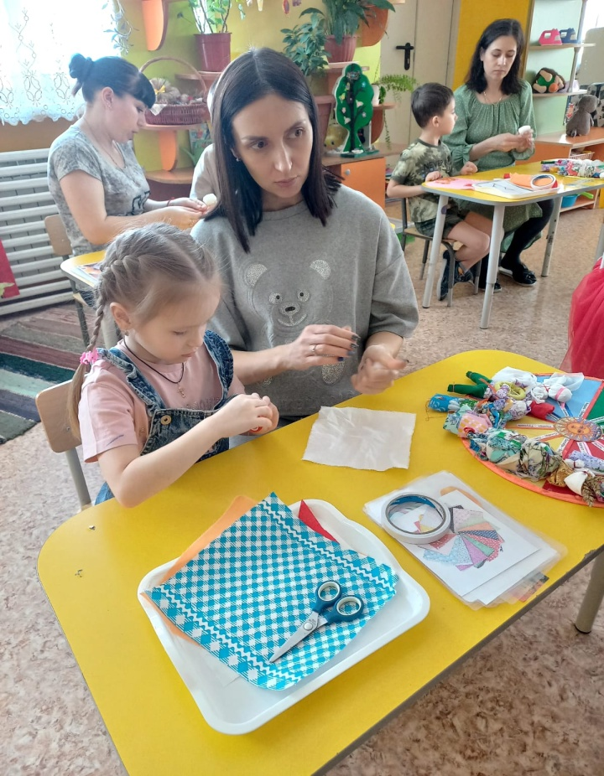
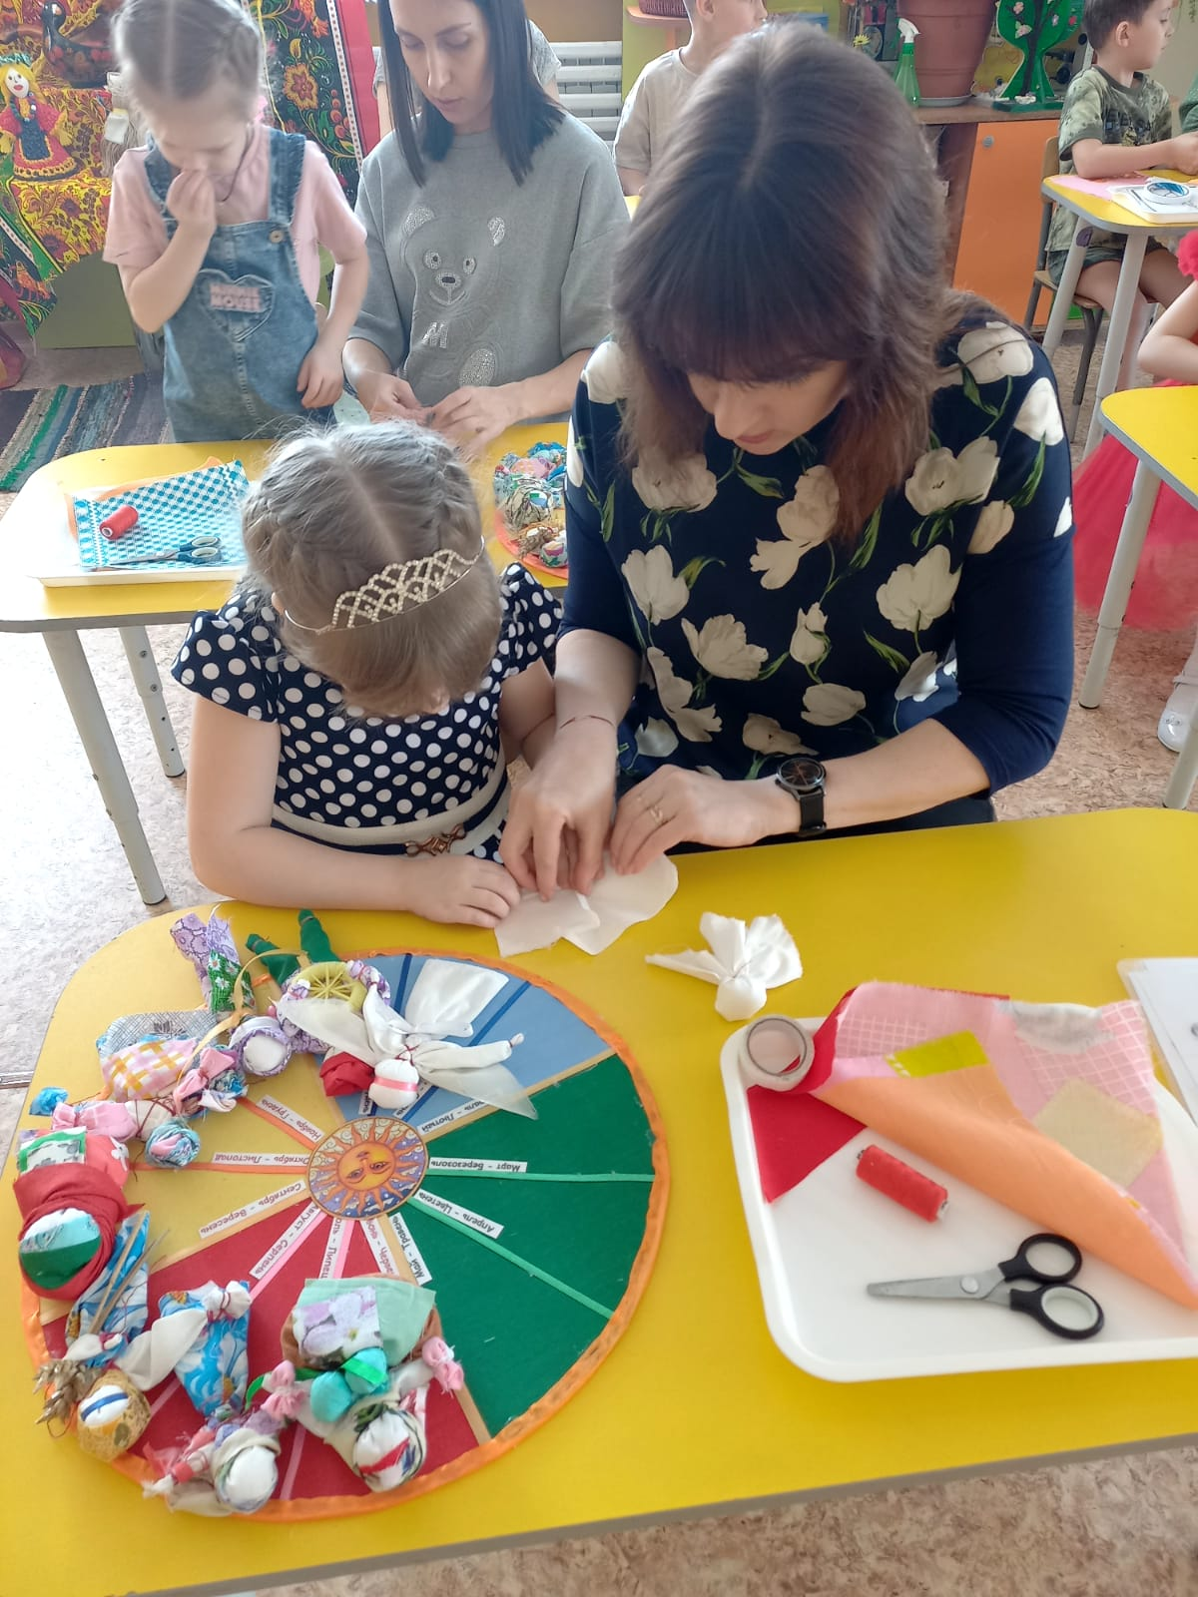
Изготовление куклы – оберега «Масленица».

Slide 11
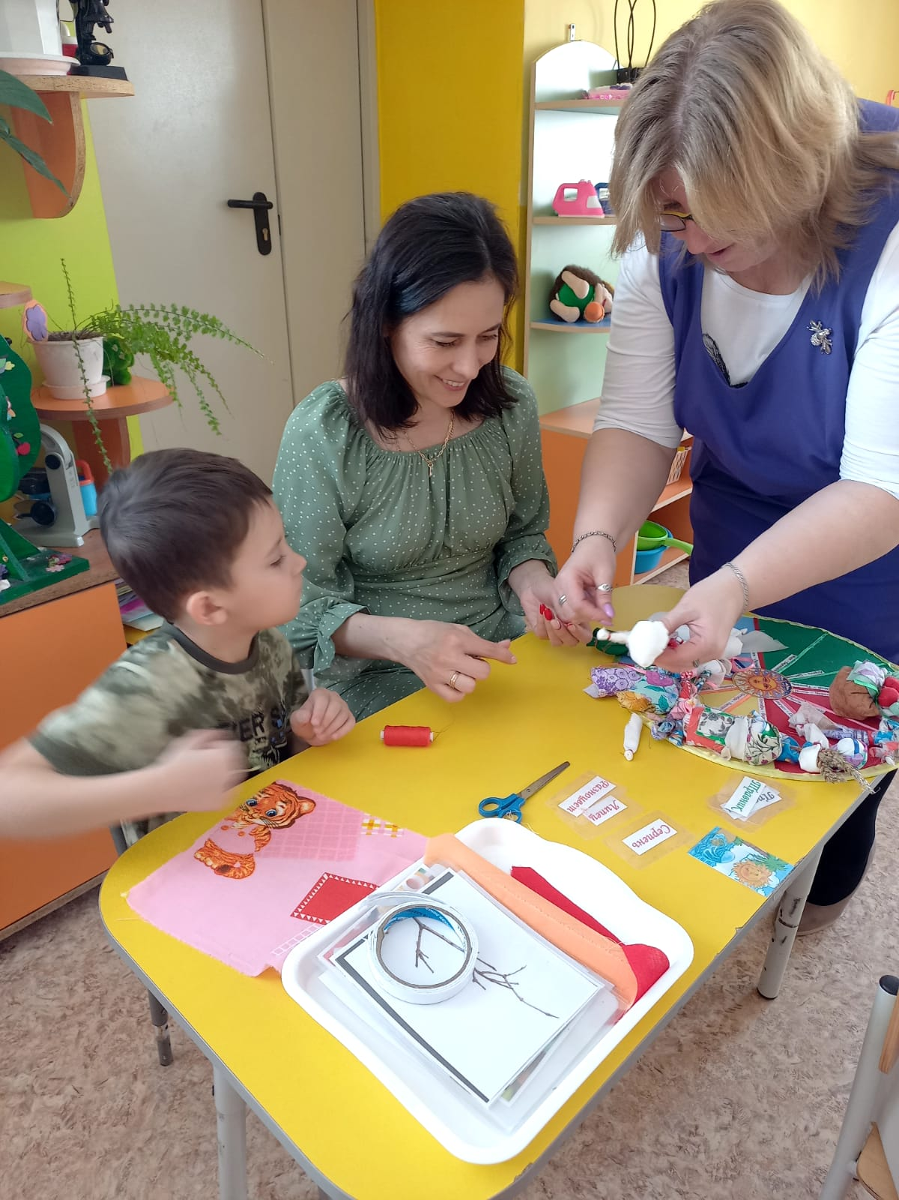

Slide 12
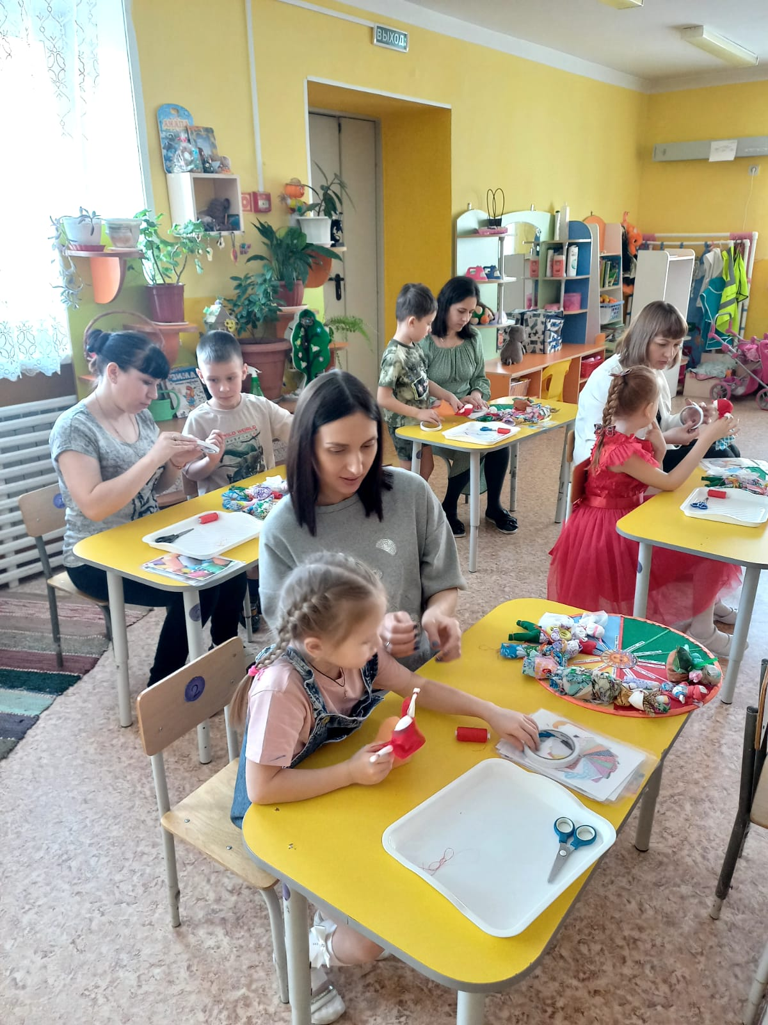
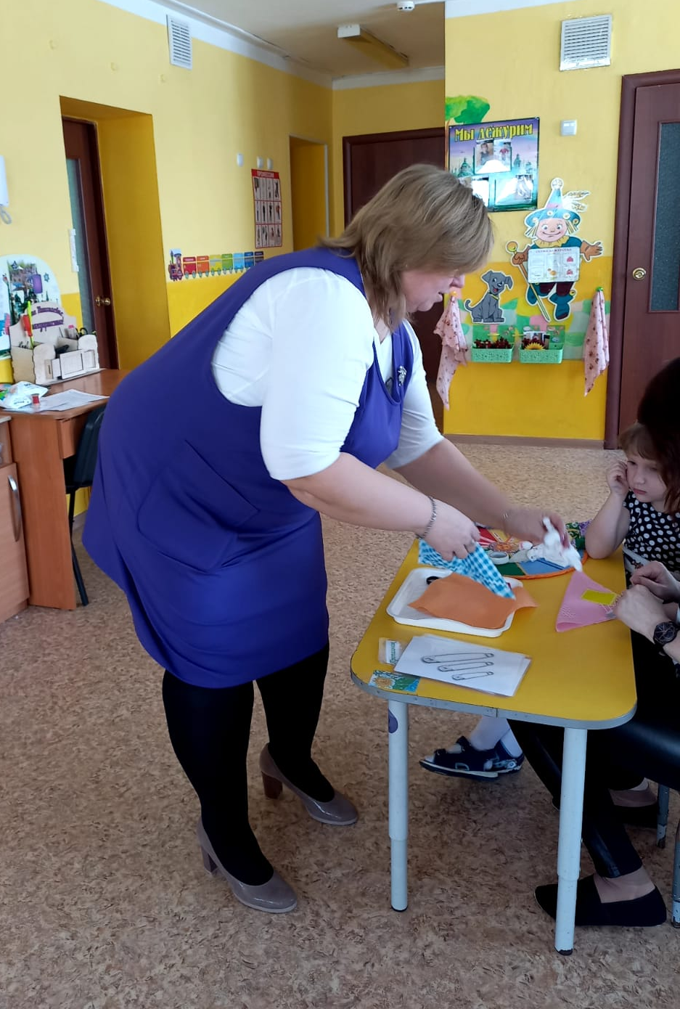
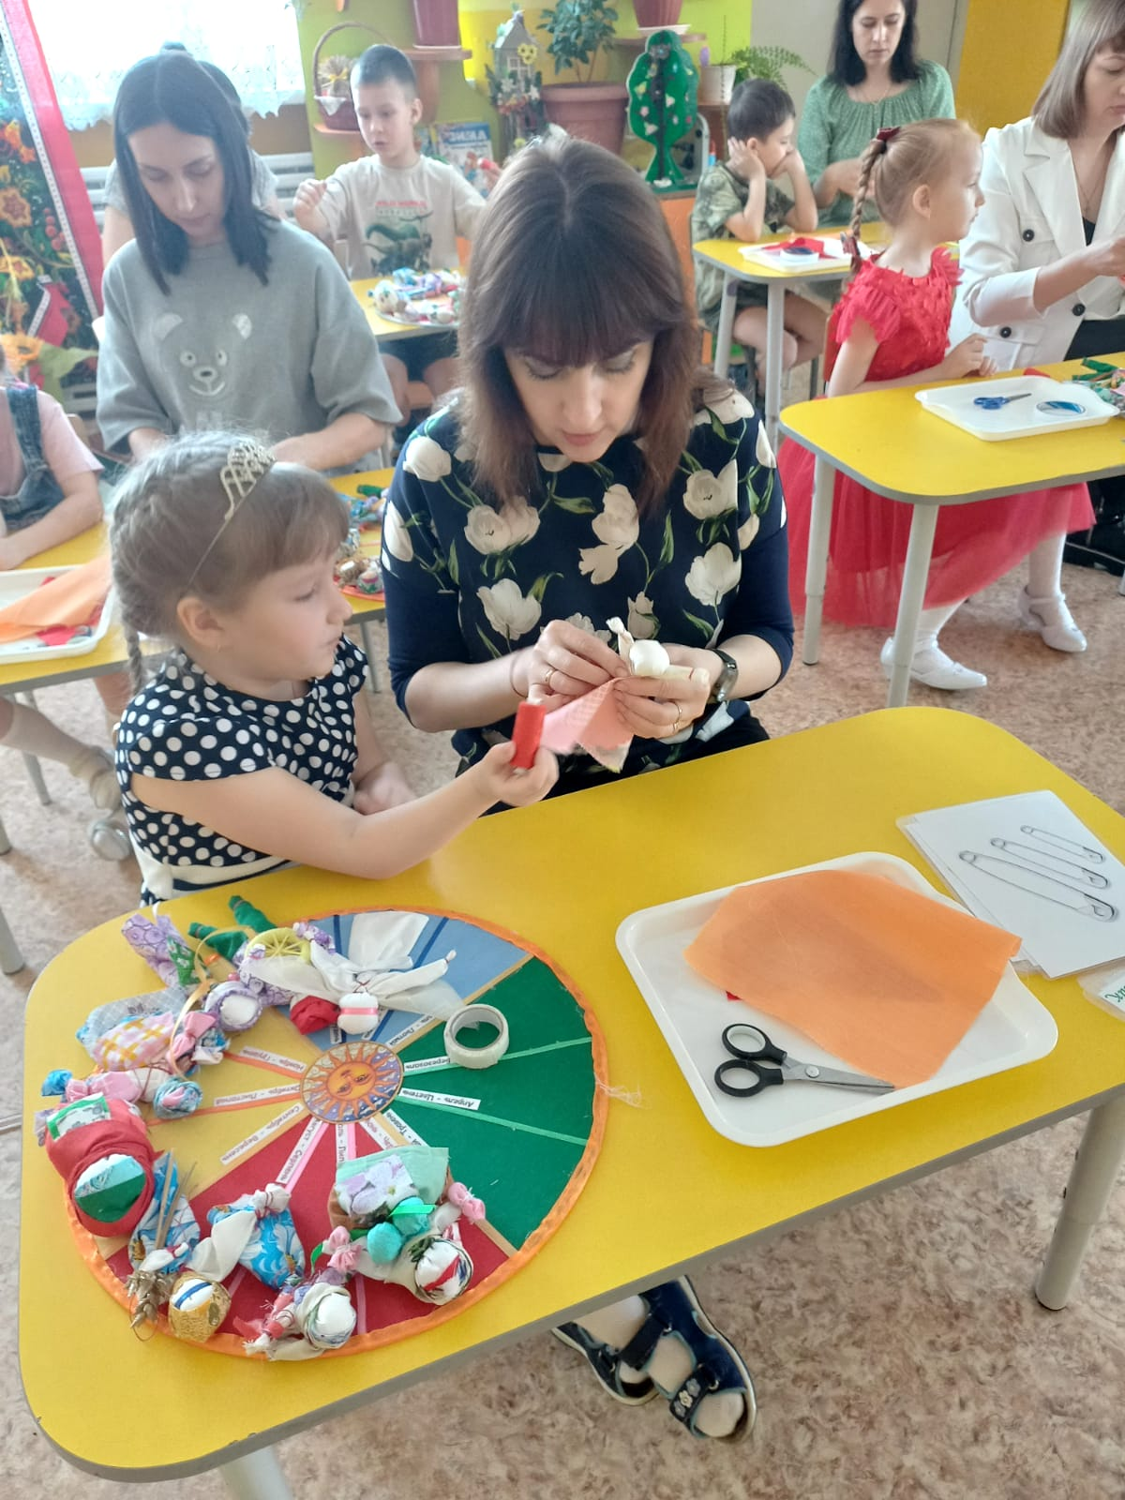

Slide 13
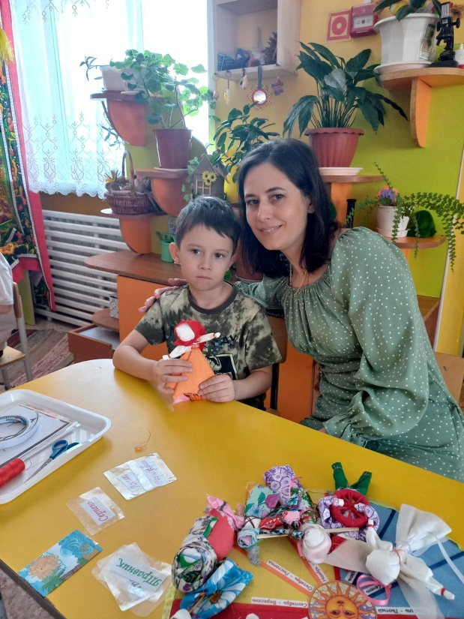
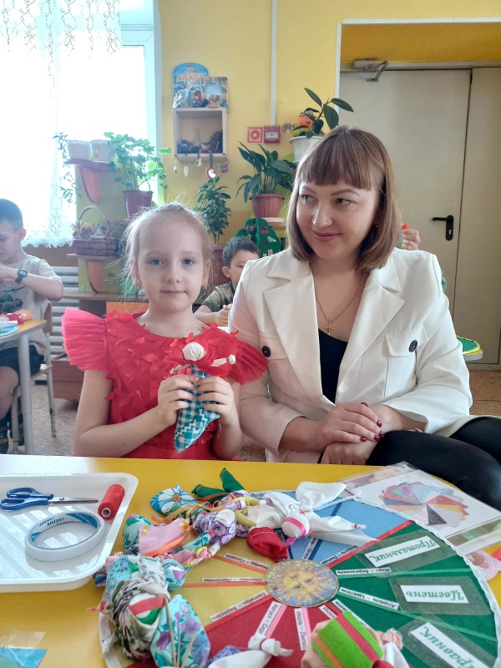
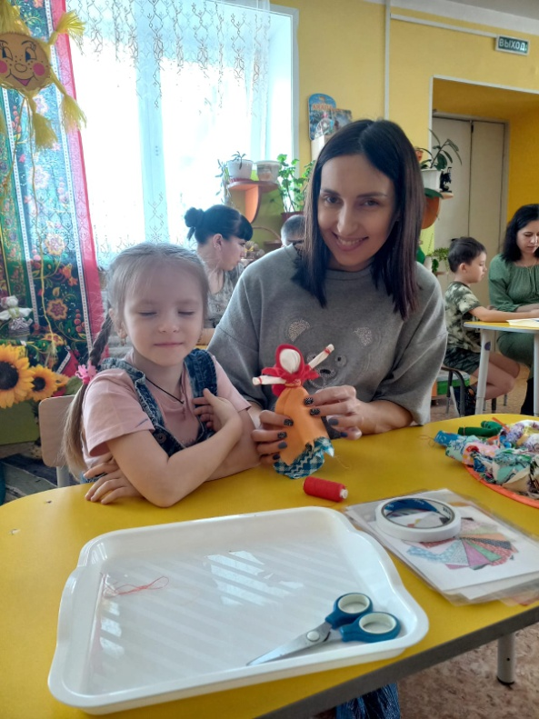
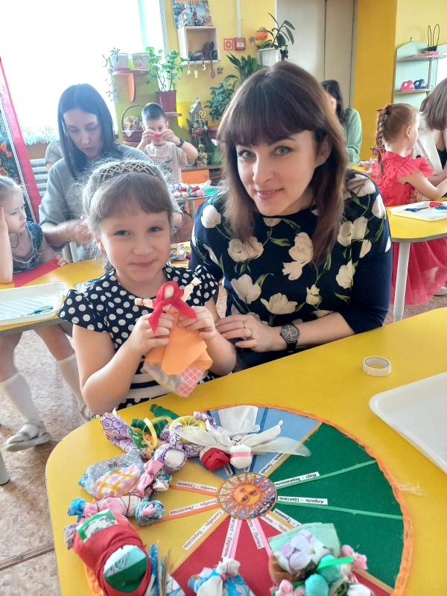

Slide 14
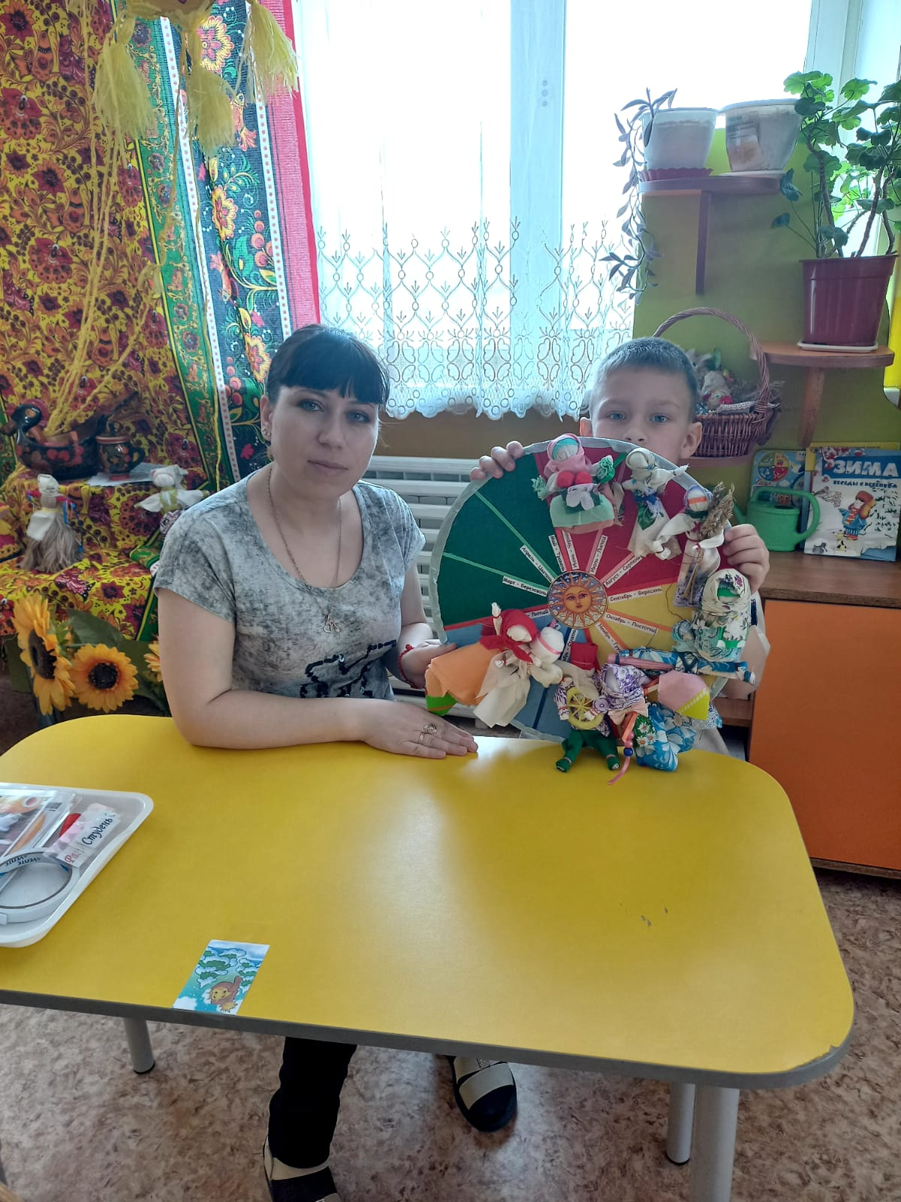

Slide 15
Рефлексия.

